Slide 1


La Revolución Mexicana
En busca de los ideales

Slide 2

¿POR QUÉ LA REVOLUCIÓN?
Este evento ocurrió en México entre 1910 y 1920 donde se buscaba quitar al presidente Porfirio Díaz quien había gobernado el país durante más de treinta años.

Slide 3

¿POR QUÉ EL PUEBLO NO ESTABA FELIZ?
Existieron temas de desigualdad social, concentración del poder, riqueza en manos de unos pocos, falta de oportunidades y poca democracia. Algunos personajes que participaron fueron Francisco I. Madero, Emiliano Zapata, Pancho Villa y Venustiano Carranza.

Slide 4

HABLEMOS DE FRANCISCO I. MADERO
Fue defensor de la democracia y los derechos civiles, elegido como presidente de México en 1911 con un término de su presidencia en 1913.

Slide 5

¿QUIÉN FUE EMILIANO ZAPATA?
Vivió de 1879 a 1919, siempre apoyó a los campesinos para una justicia sobre la tierra, por ello su lema "Tierra y Libertad" resume los derechos que buscaba.

Slide 6
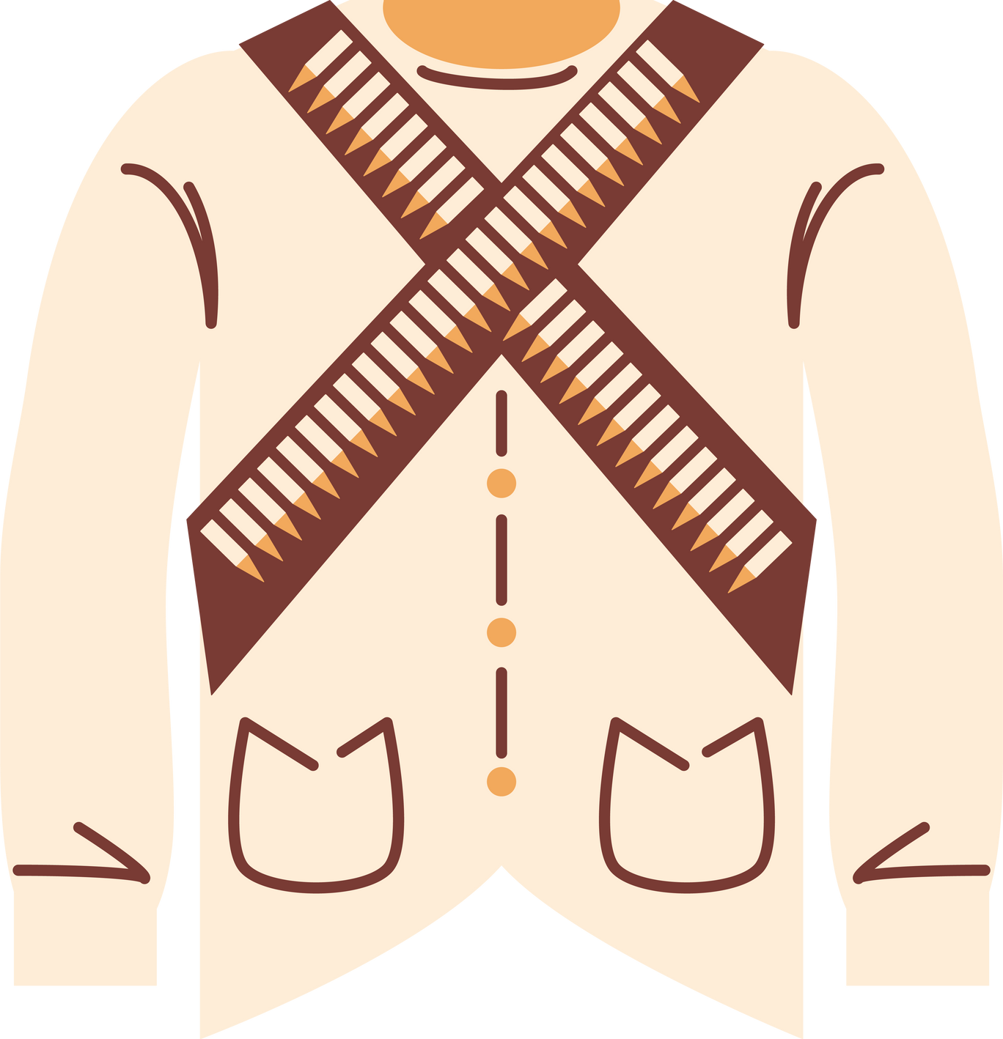
HABLEMOS DE PANCHO VILLA
Nacido en 1878, su nombre real era Doroteo Arango, fue conocido por sus habilidades militares, tácticas y participación en algunos movimientos. Fue muy popular en la historia mexicana.

Slide 7

¿QUIÉN FUE VENUSTIANO CARRANZA?
Nacido en 1859, ocupó la presidencia de México de 1917 a 1920, es decir después de Porfirio Díaz. Existió reconstrucción y estabilización en el país. Contribuyó a sentar las bases con la promulgación de la Constitución de 1917.

Slide 8

¿QUÉ SE LOGRÓ CON LA REVOLUCIÓN?
Existió la redistribución de las tierras entre los campesinos, democracia, derechos laborales y sociales, participación ciudadana, conciencia nacional y una identidad mexicana,

Slide 9
Puntos Importantes
1.- La Revolución Mexicana fue un movimiento en busca de la justicia y libertad.
2.- Porfirio Díaz fue el presidente que no tenía feliz al pueblo mexicano.
3.-Dos personajes que participaron son: Francisco I. Madero y Emiliano Zapata.
4.- Porfirio Díaz fue el presidente que duró treinta años en el puesto.
5.- Después del movimiento revolucionario existió democracia, justicia y participación social.

Slide 10
Recursos

